Slide 1
STRUKTUR MEMBRAN SEL
dr. MEUTIA MAULINA, M.Si
BAGIAN HISTOLOGI
PROGRAM STUDI PENDIDIKAN DOKTER
UNIVERSITAS MALIKUSSALEH

Slide 2
Definisi Membran Sel
Membungkus sel dan membatasi sel dari lingkungan →memelihara perbedaan esential antara sitoplasma & lingkungan ekstraseluler
Membungkus organel-organel sel→ memelihara perbedaan karakteristiknya dengan sitoplasma.

Slide 3
Fungsi Membran Sel
Membatasi & mengisolasi sel/organel
Mengontrol lalu lintas zat keluar dan masuk sel
Menerima sinyal ekstraseluler & meneruskannya ke dlm sel atau mengirimkan sinyal
Katalis enzimatik dr reaksi2 yg terjadi pd permukaan yg dibatasi oleh lemak dan air
Media komunikasi sel dengan lingkungan
Memperkokoh sitoskeleton utk mendapatkan bentuk sel/organel & utk memungkinkan proses pergerakan

Slide 4
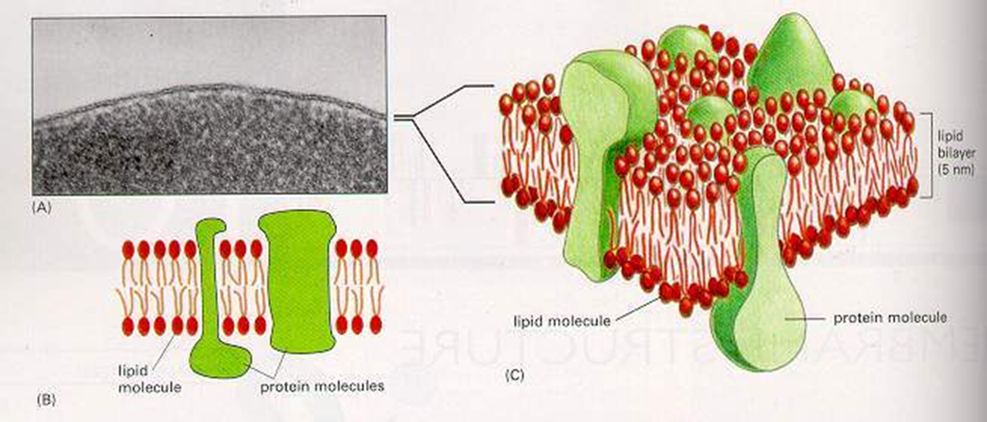
Struktur Membran Sel
Lapisan rangkap molekul lemak → lipid bilayer
Protein → tertanam & di permukaan
Beberapa mengandung KH

Slide 5
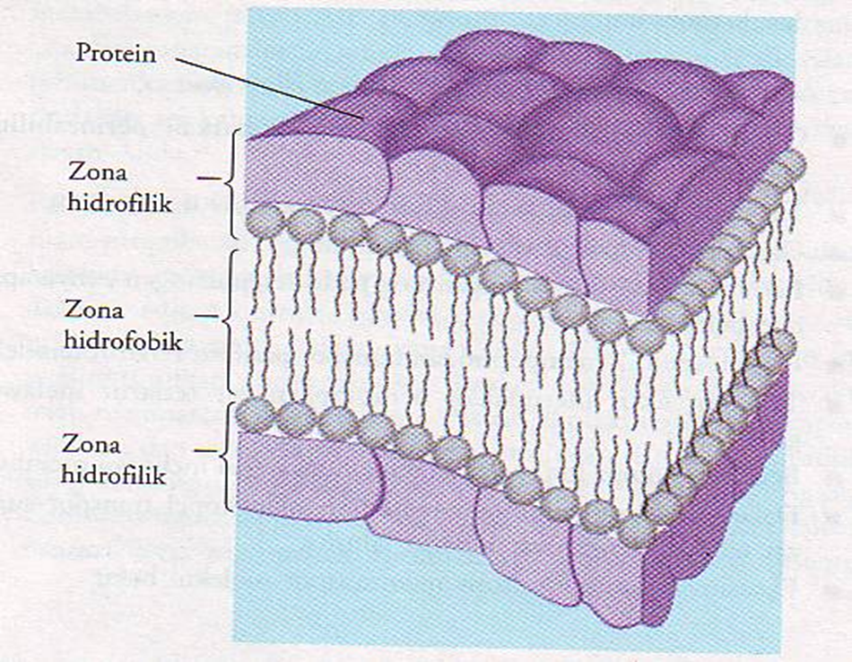
Lemak Membran
Bersifat ampifatik → hidrofobik & hidrofilik
Terdiri dari:
Fosfolipid → terutama fosfogliserida
Glikolipid → lipid yang mengikat KH
Sterol → kolesterol
Asam lemak

Slide 6
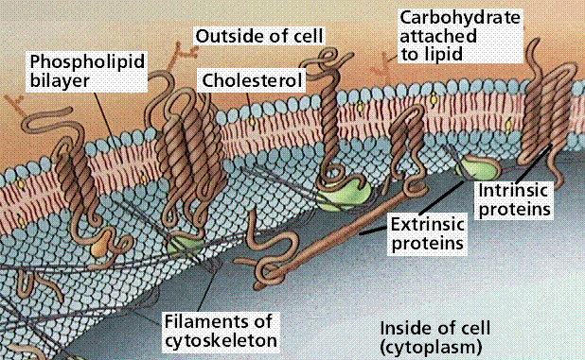
Membran sel terdiri dari protein dan molekul lain yang tertanam dalam matrik fluida bilayer lipid → model mozaik fluida
FLUID- karena phospholipid dan protein dapat bergerak bebas dalam lapisan seakan-akan spt cairan.
MOSAIC- karena pola yang dihasilkan oleh protein tersebar saat membran dilihat dari atas.

Slide 7
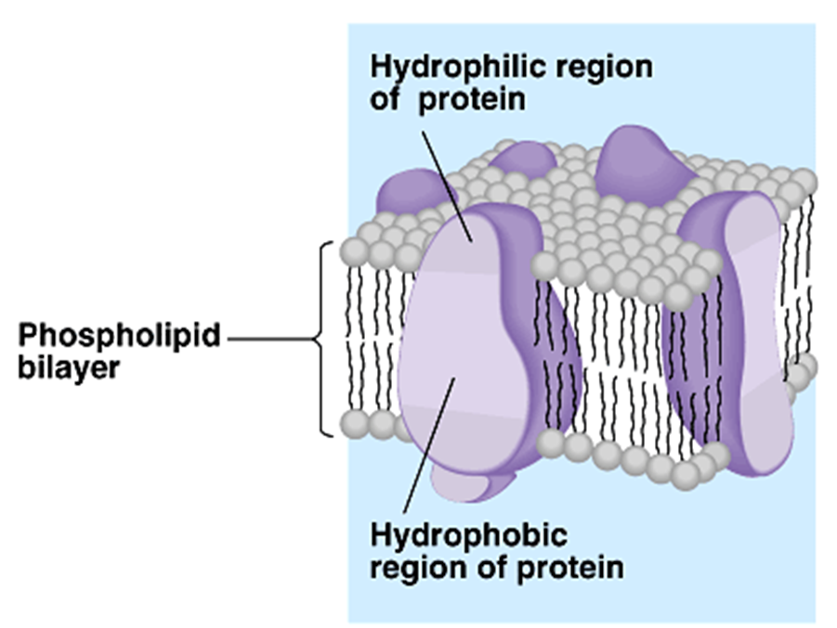
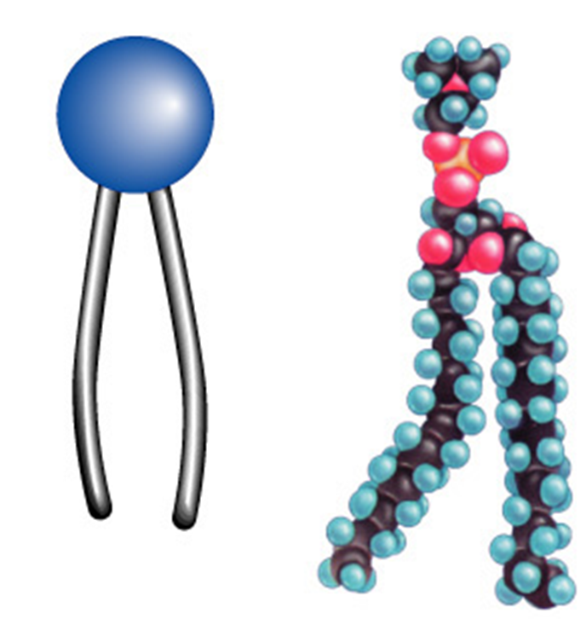
Fosfolipid Bilayer
Bagian luar (kepala) → hidrofilik
Bagian dalam (ekor) → hidrofobik

Slide 8
Protein Membran
Protein intrinsik
Tidak berinteraksi dengan bag hidrofobik dari inti fosfolpid
Protein berjangkar lipid
Pd permukaan dlm membran → berjangkar asam lemak prenyl
Pd permukaan luar membran → umumnya berjangkar GPI
Berhub dgn membran mll ikatan non kovalen pd protein transmembran
Protein membran peripheral
Protein ekstrinsik
Kdg dilengkapi jangkar lipid
Membentuk helix α dgn 6-7 putaran
Single/multi protein
Bag. Hidrofobik berinteraksi dgn fosfolipid
Protein membran integral
Lipid-anchored membrane protein

Slide 9
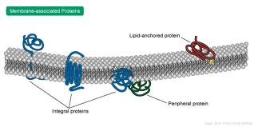
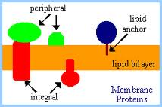

Slide 10
Permeabilitas Membran
Ekor yang hidrofobik pd sebelah dlm membran menunjukkan sifat permeabilitas yg selektif thd berbagai molekul
Sifat : Permeable & impermeable

Slide 11
Permaeble
Gas (CO2, N2, O2)
Molekul kecil & lbh hidrofobik → difusi cepat
Impermeable
Molekul polar yg besar & tdk bermuatan → glukosa, asam amino, nukleotida
Molekul non polar → asam lemak
Molekul kecil polar → etanol, urea
Molekul yg tdk bermuatan → H2O→ osmosis
Molekul yg bermuatan → ion Na+, K+, Ca++
Dpt permeable dgn bantuan protein transport → facciilitated diffusion/transpor aktif

Slide 12
Sistem Transport Pada Membran
Transport molekul dari dan ke dalam sel melalui membran bertujuan untuk:
Memasukkan komponen nutrien yang penting untuk metabolisme sel
Membuang produk limbah metabolisme sel
Mengatur konsentrasi ion intraseluler
Protein membran memegang peranan penting dalam transport molekul pada sel
→ 15 – 30 % protein pada sel adalah protein transport

Slide 13
Transport pada membran yang diperantarai oleh protein membran bersifat :
♦ pasif,
- karena adanya perbedaan konsentrasi molekul di
dalam dan di luar sel (konsentrasi gradient)
- melewati protein kanal atau protein “carrier”
♦ aktif,
- karena adanya aktifitas “memompa” molekul-molekul
yang mempunyai perbedaan sifat elektrokimia
(electrochemical gradient) oleh protein “carrier”.
- menggunakan energi, seperti ATP

Slide 14
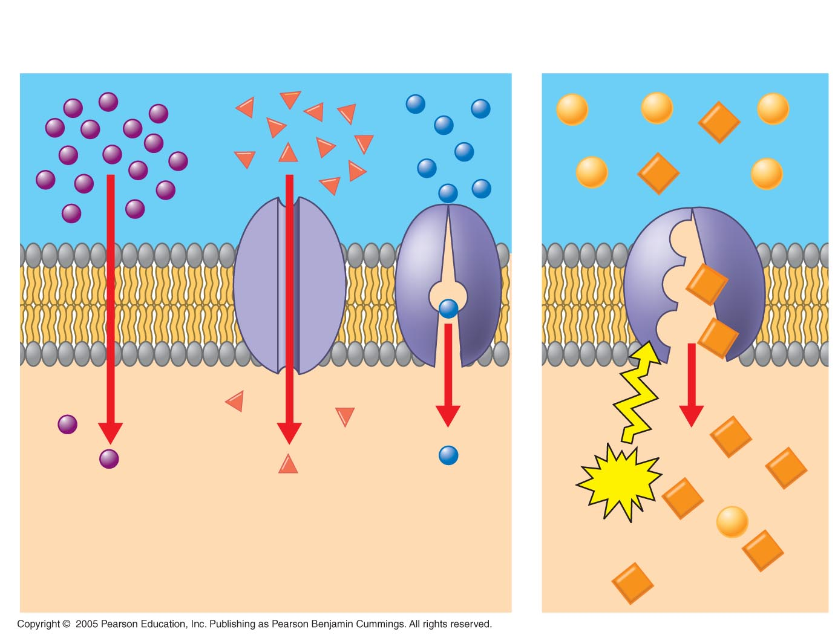
Passive transport
Active transport
ATP
Diffusion
Facilitated diffusion

Slide 15
Simple Diffusion
Pergerakan zat terlarut dari konsentrasi tinggi ke konsentrasi rendah
Transpor pasif : tidak memerlukan energi

Slide 16
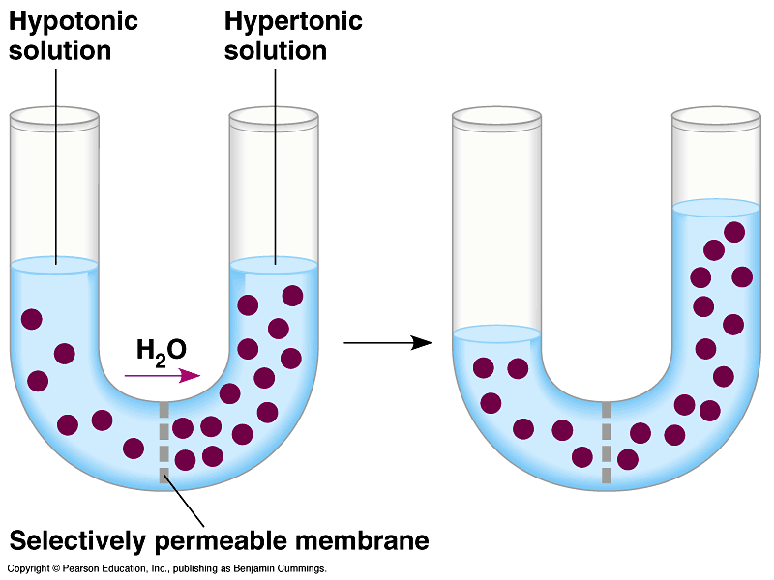
Osmosis adalah diffusi air
Difusi air dari konsentrasi air tinggi ke konsentrasi air rendah
melalui membran semipermeabel

Slide 17
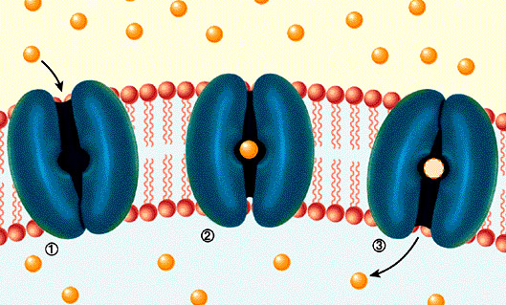
Facillitated Diffusion
contoh : transport glukosa
yang memfasilitasi:
Carrier protein → protein transporter
Channel protein → membentuk kanal hidrofilik

Slide 18
Transpor Aktif
- Molekul-molekul dapat bergerak melawan gradien konsentrasi
Memerlukan energi (ATP)
Dpt dirangkai oleh proses transport lain (transport aktif sekunder)
Protein membran yg terlbat → protein pump
Kadang perlu protein transport
conformational change
low
ATP
high

Slide 19
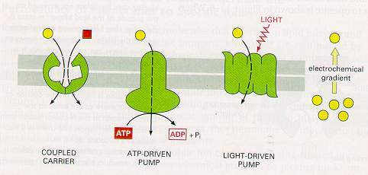
3 jenis transport aktif dari protein membran:
1. Tranfer molekul melalui ikatan dengan protein carrier (“couple carrier”)
2. Sistem pemompaan yang menggunakan ATP (“ATP-driven pump”)
3. Sistem pemompaan yang menggunakan sinar (“light-driven pump”)

Slide 20
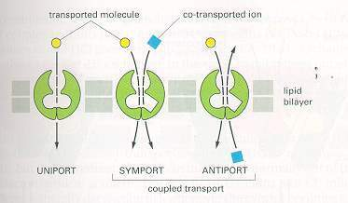
■ ada 3 tipe transport yang diperantarai oleh protein “carrier”:
1. Uniport
Transport sederhana suatu molekul dari sisi membran yang
satu ke sisi yang lain.
2. Simport
Tranfer suatu molekul tergantung dari molekul yang lain dalam
arah yang sama
3. Antiport
Tranfer suatu molekul tergantung dari molekul yang lain
dengan arah yang saling berbeda

Slide 21
Mekanisme Transport lainnya
Endocytosis
Phagocytosis
Pinocytosis
Exocytosis
Receptor-mediated endocytosis

Slide 22
Endocytosis
Proses pengambilan material dr luar sel
Tahapan: membran mengalami invaginasi → membentuk kantong yg mliputi materi dr ekstra sel → membran membentuk vesikel → vesikel terlepas

Slide 23
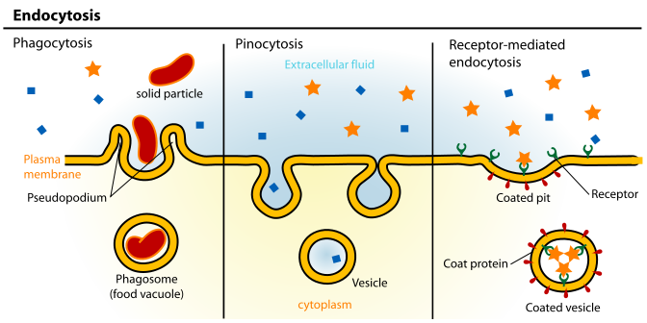

Slide 24
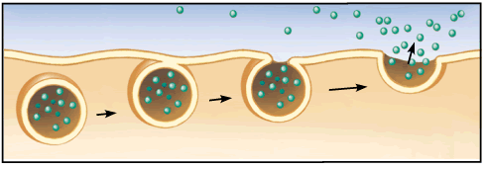
Exocytosis
Proses pengeluaran material dr vesikel sekretori/granul ke luar sel
Tahapan: pendekatan vesikel pd membran sel → fusi membran → membran sel pecah → isi vesikel dikeluarkan ke luar sel

Slide 25
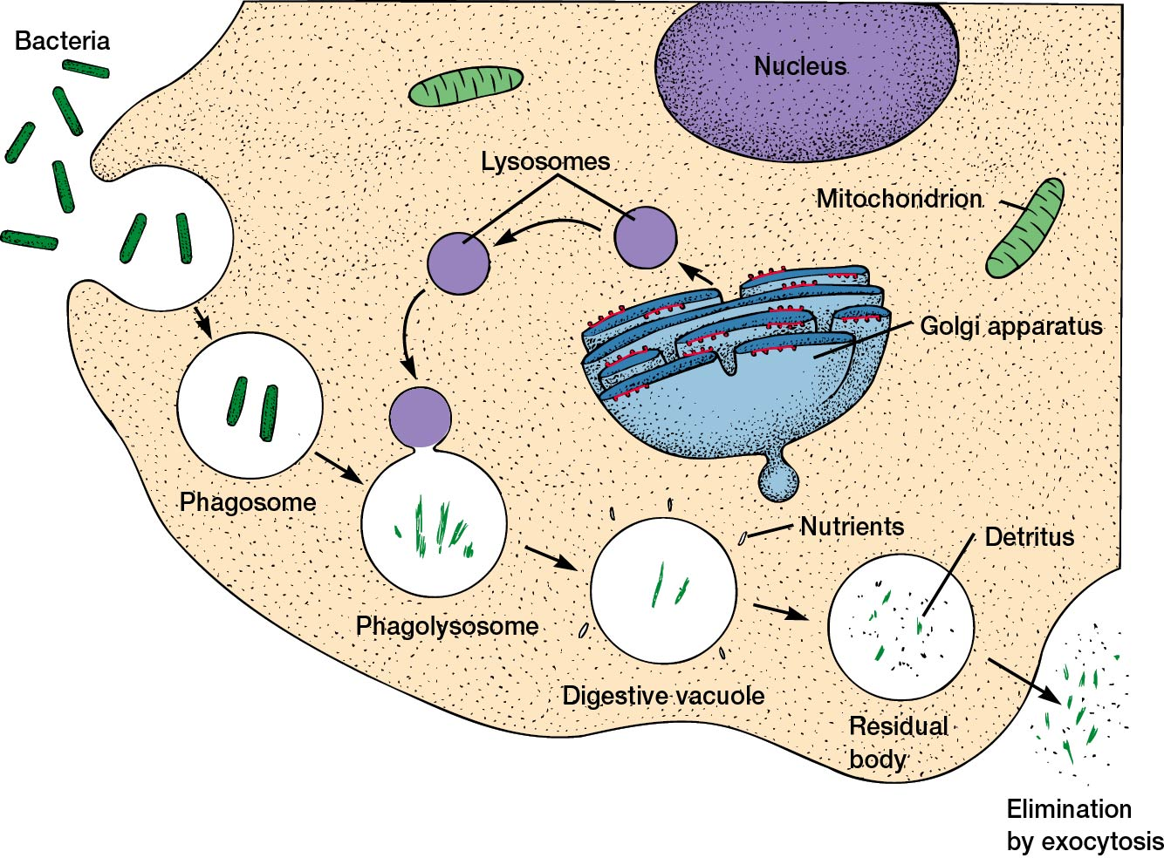

Slide 26
Thank You

